Slide 1
Энциклопедия слова РУСАЛКА
Проект Асмакковской Ксении, учащейся
6 класса МБОУ СОШ №18 Г. Воткинска
Руководитель - учитель русского языка и литературы Наумова Т. Р.
2013 год.

Slide 2
Лексическое значение:
Русалка - мифологическое и фольклорное человекоподобное существо, преимущественно женского пола (или дух), связанное с водоёмами, ржаными полями и лесом. Родственна Мавке.

Slide 3
Этимологическое значение:
Руса́лка
Русский - шутиха, купалка, водяница, лоскотуха. Древнерусское - русалия. Латинское - rosalia ῥουσάλια (первоначальное значение - праздник роз, затем - Троица). Греческое - «Троица». Производное от древне - русского русалиɪа "языческий праздник весны", "воскресение святых отцов перед троицей", "игры в этот праздник", старо - славянские роусалиѩ, древне - сербские русалиɪа πεντηκοστή, болгарский руса́лия "неделя перед троицей".

Slide 4
Слова синонимы:
Русалка.
Ундина.
Дух.
Нежить.
Мавка.
Фараонка.
Полудница.
Вила.
Мава.
Никс.
Русалочка.
Существо.

Slide 5
Слово в музыкальных произведениях
Пропала вся моя сноровка,
Так завлекла меня плутовка.
Обворожённый красотой,
Её наивной простотой
Стоял, боясь пошевельнуться
И с головою окунуться
В её прекрасные глаза,
Объять стан тонкий, как лоза,
Прижать к груди своей горячей,
Глотнуть любви животворящей.
Стоял в мечтах своих витая,
А время шло неумолимо утекая.
Вот солнце уж к закату катит
И сон очарование утратит,
И запах голубой сирени
Исчезнет словно тени.
Мы шли уж третий день подряд
С утра я выступил в наряд
И раздувая паруса
Нам помогали небеса.
К обеду солнце припекло
На сон меня разобрало
И как уж не старался
Всё же задремался.
И толь во сне, толь наяву
Со мной случилось рандеву -
Услышал я в пучине волн
Русалок радостный трезвон.
Открыв глаза, я не поверил им
Со сна наверно был чумным,
Ударил поразивший блеск
Из сотни голых арабеск.
Вы не поверите друзья
Русалка смотрит на меня,
Да так красива, чертовщина
Похожа прям на херувима.

Slide 6
«Леста — Днепровская русалка» — опера Степана Давыдова
«Русалка» — опера Антонина Дворжака
«Русалка» — опера А. С. Даргомыжского
«Русалочка» — балет (музыка — Лера Ауэрбах, постановка — Джон Ноймайер)
«Ундина» — опера
«Русалки» — Андрей Князев (альбом «Любовь негодяя»)
«Русалка» — группа «WelicoRuss»
«Русалка» — Группа «Дети»

Slide 7
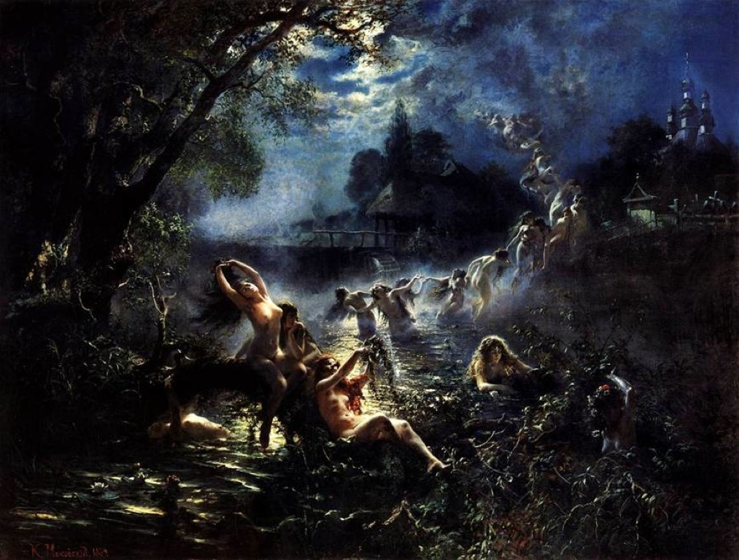
Слово в изобразительном искусстве
К. Маковский «Русалки»

Slide 8
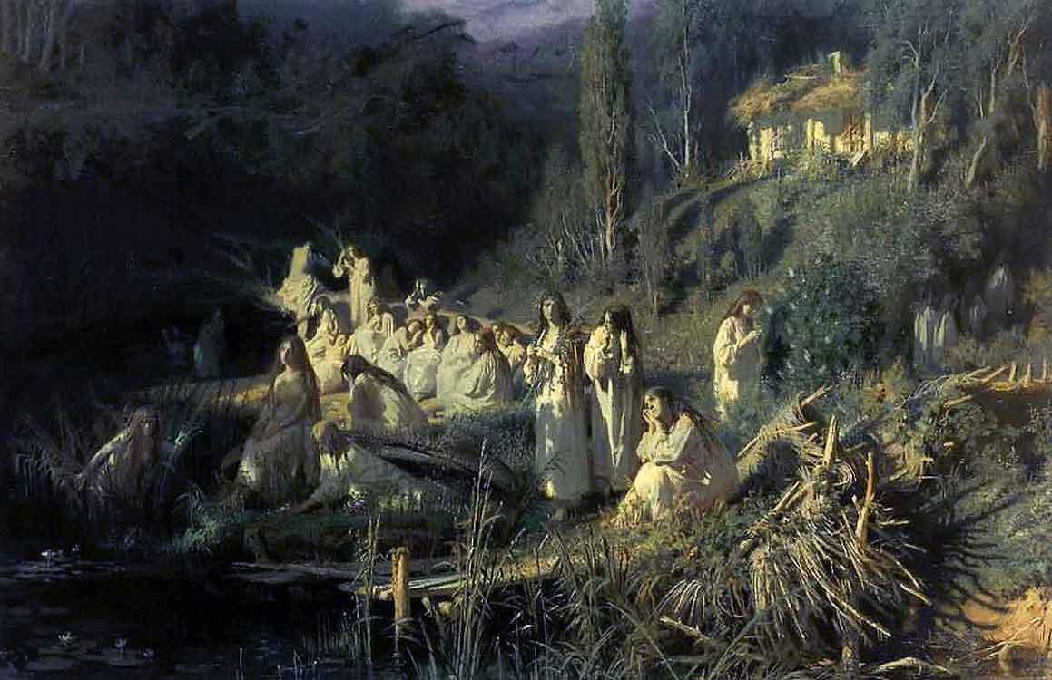
И. Крамской «Майская ночь» (русалки)

Slide 9
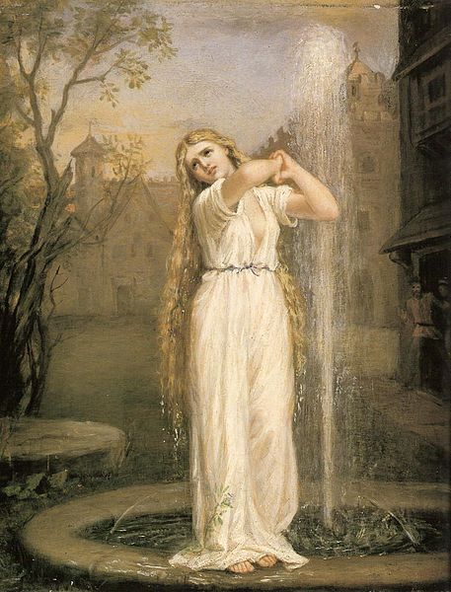
Автор - Джон Уильям Уотерхаус (1849 - 1917)
Техника - масло, холст
Название - Уинда
Дата - 1872

Slide 10
Слово в литературе
В истории развития литературно-поэтических образов русалка занимает видное место. Особенно любили изображать русалок поэты-романтики, например Жуковский, и, под его влиянием, Пушкин и Шевченко.
«Русалка» — пьеса А. С. Пушкина
«Майская ночь, или Утопленница» — повесть Н. В. Гоголя
«Русалочка» — сказка Х. К. Андерсена
«Русалка» — рассказ Тэффи (сборник «Ведьма»)
«Говорящий свёрток» — сказочная повесть Джеральда Даррела
«Гарри Поттер и Кубок огня» — роман Джоан Роулинг
«Русалка» — рассказ О. М. Сомова.
«Русалка» — повесть А. Н. Толстого
«Русалка» — стихотворение М. Ю. Лермонтова

Slide 11
слово в кинематографе
«Русалочка» — советско-болгарский кинофильм (1976)
«Сын русалки» — фильм, США (1999)
«Русалки» / Mermaids — фильм, США (2003)
«Русалка» — фильм Анны Меликян (Россия, 2007)
«Русалочка» — мультфильм студии Союзмультфильм (СССР, 1968)
«Русалка» — мультфильм Россия (1996)
«Русалочка» — полнометражный мультфильм студии Уолта Диснея (США, 1989)

Slide 12
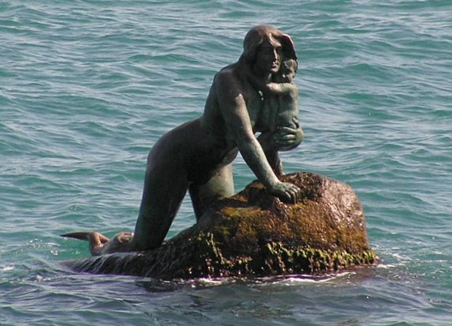
слово в архитектуре
«Русалка Арза»
Легенда рассказывает: в те времена, когда Крым был порабощен турками, в Мисхоре жила черноглазая девушка, красавица Арзы, которая любила юношу из дальней горной деревни. Но девушку приметил старик Али-Баба. Поговаривати, что старик занимается нехорошим делом: похищает красивых девушек и увозит на своей фелюге в Стамбул для продажи в гаремы. В день свадьбы Арзы взяла кувшин и пошла на берег, чтобы проститься с морем и с любимым источником, из которого каждый день набирала воду. Арзы подставила кувшин, и холодная влага звонкой струей побежала в сосуд. В эту минуту из-за скалы выскочили Али-Баба и его слуги. Накинув покрывало на девушку, разбойники быстро внесли ее на фелюгу, которая сразу же отошла от берега. В Стамбуле Али-Баба продал красавицу Арзы в гарем самого султана. Плакала и тосковала по родине Арзы. Родила она мальчика, но счастлива не была. И ровно через год, на закате солнца, невольница поднялась на угловую башню султанского сераля и бросилась в золотые волны Босфора. В тот же вечер печальную русалку с младенцем впервые увидели жители Мисхора. Она вышла из морской воды, подошла к пересохшему источнику и в нем снова зажурчала вода.

Slide 13
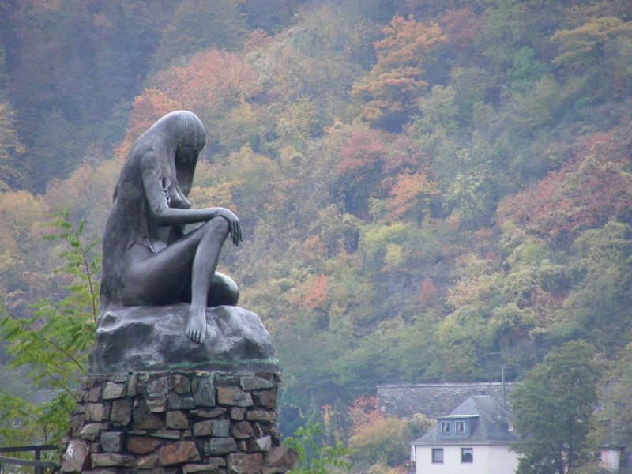
Су анасы (водяная мать) — дух воды, существо женского пола, примерно то же, что в русских сказках русалка. Атрибутами водяной считаются золотые ведра или золотая гребенка. Су анасы обитает как в больших, так и в малых реках. Если в руки ей попадется человек, то она уже его не отпустит. Ловит она людей вечером, когда те купаются, хотя может схватить человека и днем. В 83 году у подножия легендарного утеса, вдающегося в Рейн, установили бронзовую статую Лорелеи 5-метровой высоты. Наклонив голову, девушка без устали причесывает золотые волосы, глядя на свое отражение в реке. Годы, увы, наложили на эту Лорелею свой отпечаток: бронза сильно почернела. Но проплывающие на пароходах люди все равно не могут оторвать от нее глаз.

Slide 14
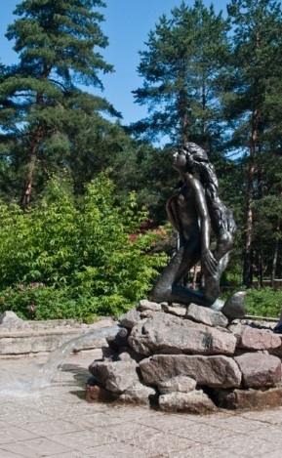
Андерсенград - это детский городок-сказка в городе Сосновый Бор Ленинградской области. Приехать сюда можно на электричке от Балтийского вокзала до Калище (или 80 км). Это отличное место отдыха для детей. К услугам - кафе, театр, автодорога, тир, бассейн, фотоателье, аттракционы (всё детское).

Slide 15
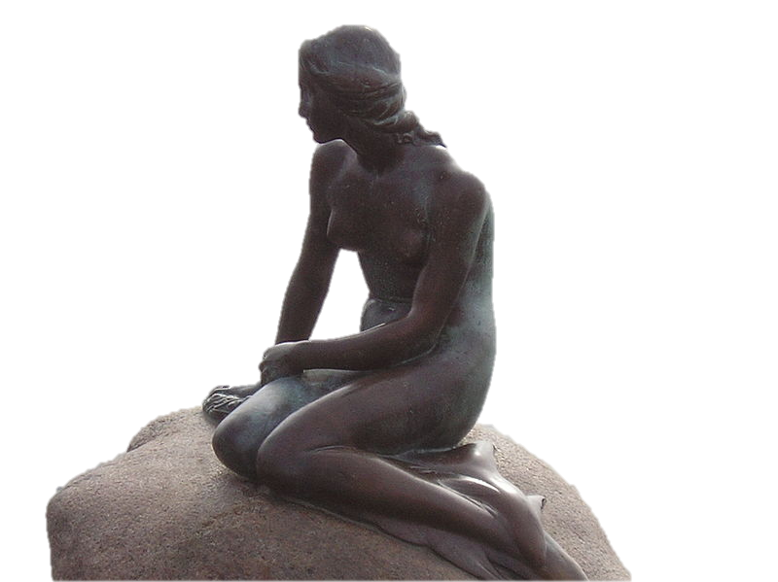
Неофициальный символ Копенгагена - статуя Русалочки

Slide 16
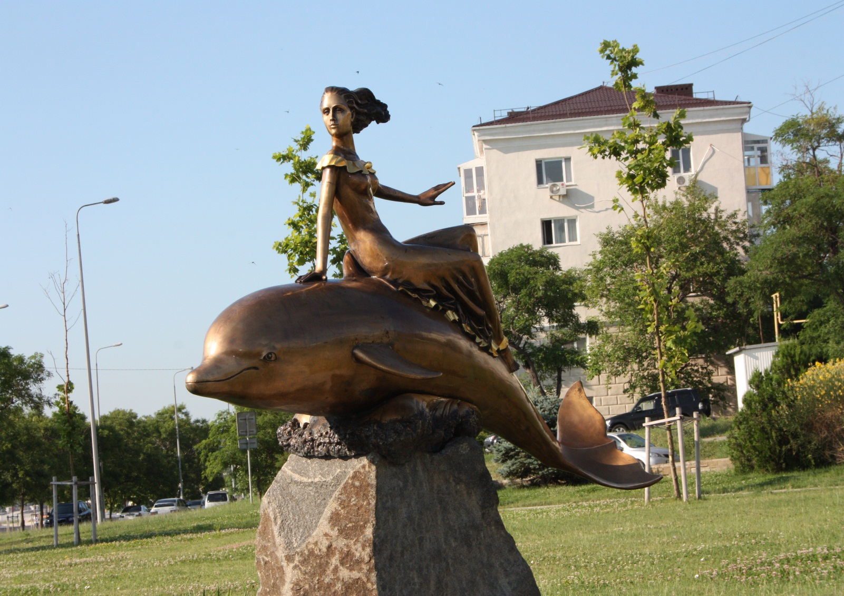
В Новороссийске на Набережной Адмирала Серебрякова находится скульптура «Дельфин и русалка»
Автор - Юрий Головин
.

Slide 17
АРХЕТИП
Внешний вид
Мифологический образ
По традиционным русским представлениям, русалки внешне мало отличаются от людей. Важная отличительная и объединяющая черта во внешнем виде русалок - распущенные длинные волосы. Преобладающий цвет волос - русый, отчего историк С. М. Соловьев производит само название «русалка» - «с русыми волосами». По некоторым русским представлениям, русалки имеют облик маленьких девочек, очень бледных, с зелёными волосами и длинными руками.
На представлениях о русалках отразились поверья, связанные с «русалиями», древние классические представления о душах умерших. В одной народной русской песне поется: «русалка царица, красная девица, не загуби душки, не дай удавиться, а мы тебе кланяемся». Иногда обращаются в белок, крыс, лягушек. В украинской песне русалки называются «земляночками».Образ русалки связан одновременно с водой и растительностью, сочетает черты водных духов и символов, связанных с культом плодородия (Кострома, Ярило), уничтожение которых гарантировало урожай. В России и на Украине существовали русальные песни, которые пели на Троицыну неделю.

Slide 18
Родственники:
Сербия. Вилы - крылатые красавицы, духи гор, озер и колодцев. Они носят длинные волшебные платья. Симпатизируют мужчинам, обиженным и сиротам. Разгневавшись, способны убить взглядом. Вилы обладали почти традиционной внешностью русалок, с той лишь разницей, что тело у них прозрачное Вилы - дети туч. Они хозяйки чистых родников. Если же вилам, когда они танцуют, как и русалкам, удается затащить в свой хоровод юношу - зачаруют!

Slide 19
Мерроу.
Ирландия - дальние родственники морских дев - настоящие красавицы, но с рыбьими хвостами вместо ног и перепонками между пальцев рук. Появление мерроу предвещает шторм, однако они куда благосклоннее других русалок относятся к людям и часто влюбляются в смертных. Порой мерроу выходят на берег в облике маленьких лошадок, а под водой им позволяют жить красные шапочки с перьями. Если украсть такую шапочку, мерроу уже не сможет вернуться в море.

Slide 20
Ундины - красавицы с роскошными волосами, прекрасно сложенные, длинноногие. Другое дело - ундине, существующие в прибалтийских народных поверьях (заметьте, корень в слове тот же, латинский). Они - типичные русалки с рыбьими хвостами. Вот что рассказывают о водяных девах ундине в Литве. Раз на Немане ловили неводом рыбу. Закинули рыбаки невод в заводь у самого берега, а заводь эта илистая оказалась, точно болото. Закинули невод, вытянули, а там незнамо что - то ли рыбина, то ли человек: раскрасавица - кудри у нее золотистые, ручки маленькие да коротенькие. Вместо ног - вроде хвост рыбий. Привезли ее рыбаки домой, сделали лохань попросторней и пустили «Ясными ночами, как месяц выходил, они появлялись из воды, пели да хороводы водили. И тогда были они особенно прекрасны: как радуга блистали, сверкали и светились! Многим хотелось полюбоваться на их красоту. Да только не к добру было это: наре топили любопытных без жалости».

Slide 21
Су - кызлары. Средняя Азия - в Средней Азии, недалеко от города Кара-Хисар, есть большое озеро Ойнар-гель. Там живут красавицы су-кызлары - наполовину девы, наполовину рыбы. Они выходят в солнечный день из воды на камень и расчесывают золотые косы. Глаза у них голубые, брови - изогнутые, подбородки круглые, кожа белая-белая. Бывает, что парни целыми днями стерегут красавиц у озера, да только напрасно: как увидят су-кызлары человека, бросаются в воду и больше не появляются.

Slide 22
Использованные ресурсы:
http://vasmer.slovaronline.com/%D0%A0/%D0%A0%D0%A3/11372-RUSALKA
http://ru.wiktionary.org/wiki/%D1%80%D1%83%D1%81%D0%B0%D0%BB%D0%BA%D0%B0#.D0.A1.D0.B8.D0.BD.D0.BE.D0.BD.D0.B8.D0.BC.D1.8B_2
http://ru.wikipedia.org/wiki/%D0%A0%D1%83%D1%81%D0%B0%D0%BB%D0%BA%D0%B0#.D0.A0.D1.83.D1.81.D0.B0.D0.BB.D0.BA.D0.B8_.D0.B2_.D0.B8.D1.81.D0.BA.D1.83.D1.81.D1.81.D1.82.D0.B2.D0.B5
http://commons.wikimedia.org/wiki/File:SophieAndersonTheHeadOfANymph.jpg?uselang=ru
http://undine-rusalka.ru/
http://myfhology.narod.ru/monsters/rusalks.html
http://www.danvich.com/rusalki-kto-oni.php#more-373
http://twilighters.ru/forum/forum44/topic1021/messages/
http://www.liveinternet.ru/users/fleur_lina/post155692844/

